Slide 1

Ақпаратты іздеу
Сабақ тақырыбы:
3-сынып

Slide 2
Кел, ойланайық
ғаламтордан ақпаратты ненің көмегімен іздейміз?
қандай іздеу жүйелерін білесің?
Бүгінгі үйренетініміз:
пайдалы ақпарат;
ақпаратты іздеу;
ғаламтордан ақпаратты жүктеу.

Slide 3

Қандай ақпараттар біз үшін пайдалы болуы мүмкін?
Ақпаратты біз ауызша, жазбаша және қимыл-қозғалыс арқылы бере аламыз. Егер біз алған ақпарат түсінуге, белгілі бір ой түйюге жеткілікті болса, онда ол толық әрі пайдалы болғаны.

Slide 4
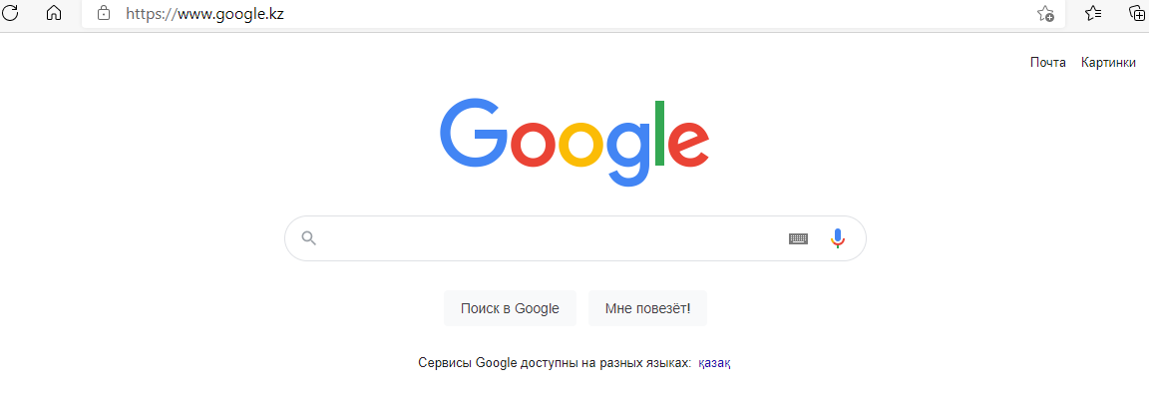
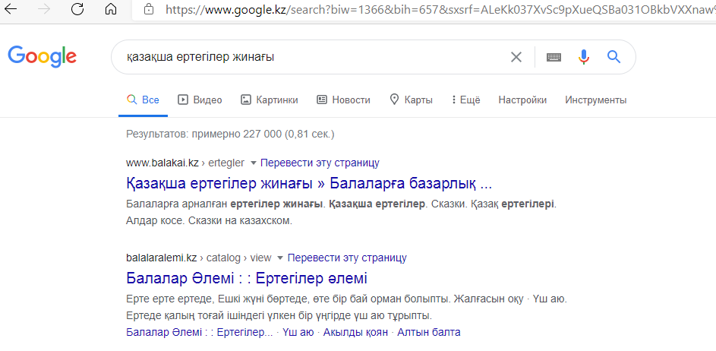
Іздеу жүйелерінен ақпаратты қалай іздеп, жүктеуге болады?
Алдыңғы сабақта іздеу жүйелері туралы өткен болатынбыз. Google – дың іздеу жүйесіндегі “Іздеу” жолына керекті мәліметтің кілт сөзін жазып, Enter пернесін басу керек. Бұл арқылы ғаламтордағы біз іздеген мәліметтер шығады.

Slide 5
Ақпараттарды ғаламтордан өз компьютерімізге қалай жүктей аламыз?
Суретті сақтау
Керекті суретті таңдап, жанама мәзірден
Суретті .... Ретінде сақтау керек (Сохранить изображение как) командасын таңдаймыз.

Slide 6
Мәтінді көшіру
Мысалы, ғаламтордан қарлығаш ертегісін іздеп, тауып алып, ерекшелейміз. Жанама мәзірден Көшіру батырмасын басып, көшіріп аламыз.

Slide 7
Әуенді жүктеу
Өзімізге қажетті әуенді де жүктей аламыз. Ол үшін керекті әуенді тауып, Жүктеу батырмасын басамыз. Әуен жүктелген құжаттарда Жүктелгендер (Загрузки) сақталады.

Slide 8

Білгенге маржан!
Ақпараттық іздеу терминін 1948 жылы алғаш рет Кельвин Муэрс қарастырған. Бұл термин 1950 жылдан бері қолданып келеді.
Міне, қызық!
“Google” іздеу жүйесінің атауы “googol” (100 нөлі бар ондық) сөзінен шыққан. Алайда оны тіркеу кезінде қате кетіп, “Google” болып жазылып кеткен. Google 191 тілдегі ақпаратты таба алады.

Slide 9

Сұрақтарға жауап берейік
Ақпаратты біз қалай бере аламыз?
Ақпаратты біз ауызша, жазбаша және қимыл-қозғалыс арқылы бере аламыз.
Пайдалы ақпарат деген не?
Егер біз алған ақпарат түсінуге, белгілі бір ой түйюге жеткілікті болса, онда ол толық әрі пайдалы болғаны.
Ақпаратты іздеу терминін ұсынған кім?
Ақпараттық іздеу терминін 1948 жылы алғаш рет Кельвин Муэрс қарастырған.

Slide 10



Рефлексия
Маған сабақ қызықты өтті, бәрін түсіндім!
Сабақта түсінбеген жерлерім бар!
Түсінбедім!

Slide 11
Сабақ аяқталды, сау болыңдар!

